Slide 1


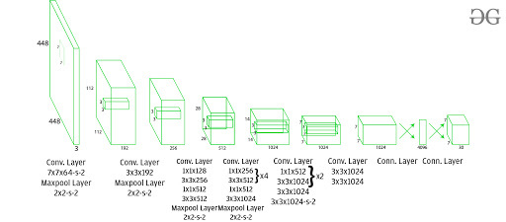
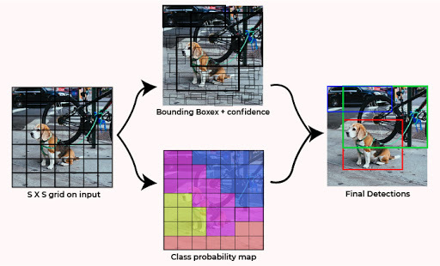
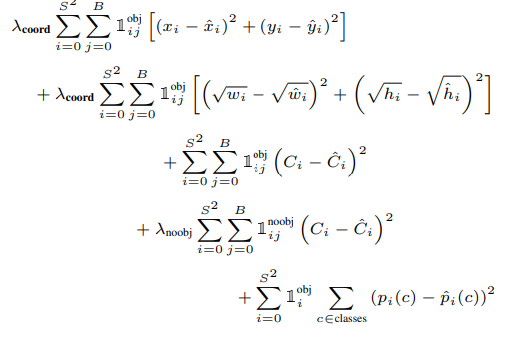
Сеть YOLO архитектура
https://www.geeksforgeeks.org/yolo-you-only-look-once-real-time-object-detection/

Slide 2
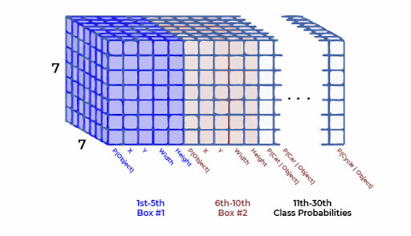
Сеть YOLO архитектура
S * S * (5*B +C)
https://www.geeksforgeeks.org/yolo-you-only-look-once-real-time-object-detection/

Slide 3
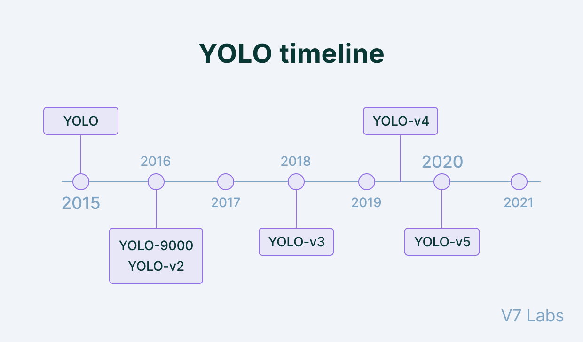
Сеть YOLO варианты
YOLO – один объект для клетки
YOLOv2 – BatchNorm, множество предсказаний окошек, DarkNet-19 как основа
YOLO9000 – добавили классов за счет объединения наборов данных, WordNet иерархическая классификация
YOLOv3 – сети с пропускающими связями, разные масштабы
https://www.v7labs.com/blog/yolo-object-detection

Slide 4
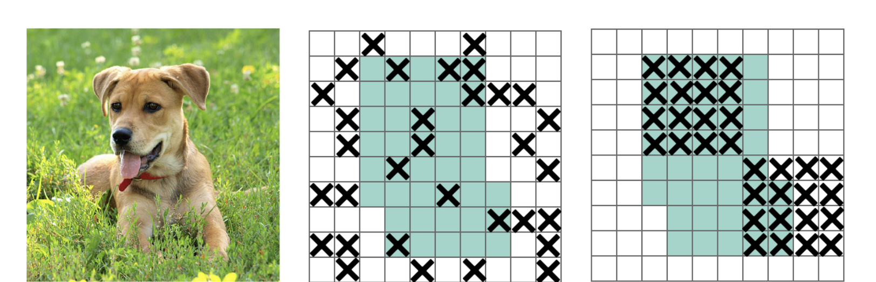
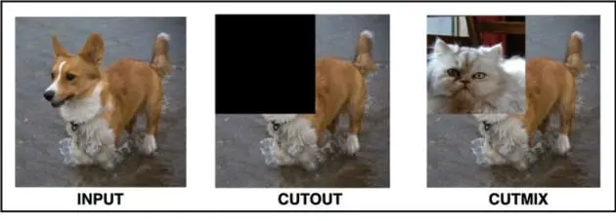
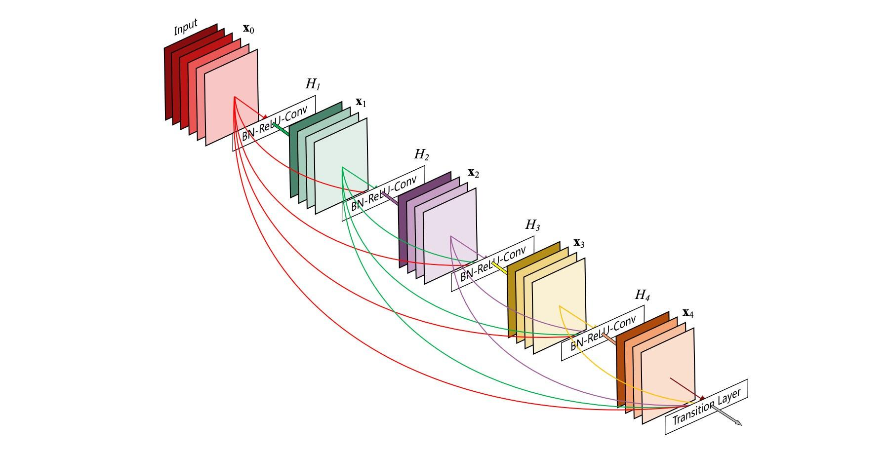
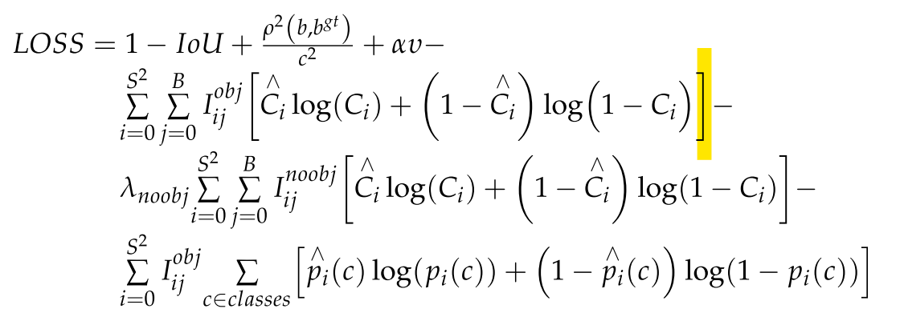
Сеть YOLO v4
предсказывают не сами координаты окошка а, например, логарифм их или другую функцию, так чтобы можно было работать и с маленькими и с большими уточнениями в координаты.
улучшенная функция ошибки для выхода, отвечающего за окошко.
используют не одну карту признаков с какого-то слоя а несколько, с разных слоев, это позволяет одновременно работать с признаками разного масштаба. Используют улучшенные основные сети типа DenseNet.
специальные аугментации данных, например CutMix.
регуляризации, а именно Dropblock, который похож на известный нам dropout, но отбрасывает не один выход (пиксель), а целый блок пикселей.
https://jonathan-hui.medium.com/yolov4-c9901eaa8e61

Slide 5
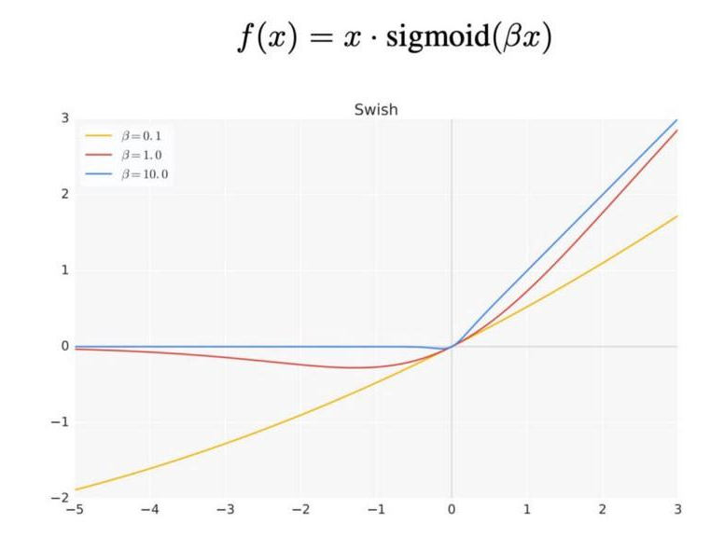
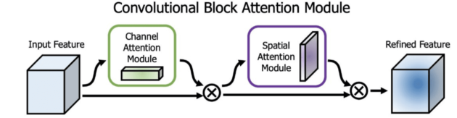
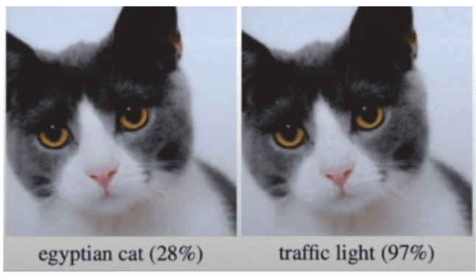
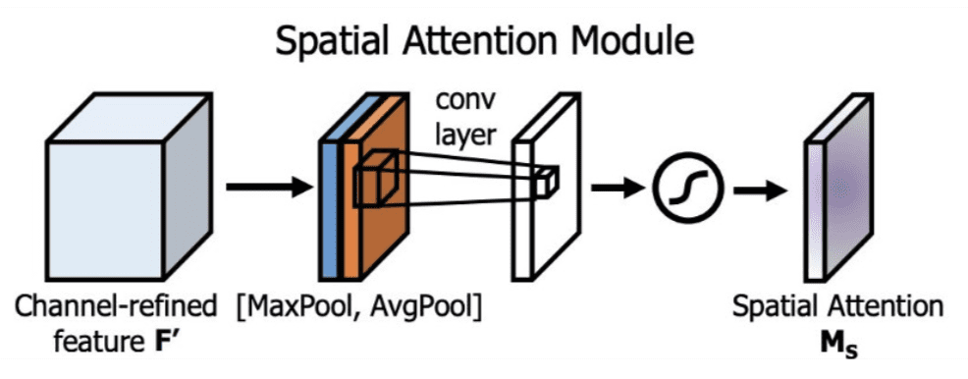
Сеть YOLO v4
используют механизм пространственного внимания, когда каждому пикселю в карте признаков придают определенный (и обучаемый) вес (важность). Т.е. на некоторые пиксели не обращается внимание вообще (важность 0), а некоторые получают полное внимание.
специальные обучаемые функции активации вместо ReLU. Например Swish или Mish.
при создании данных используются специальные методы для создания таких данных, которые намеренно увеличивают функцию ошибки, но похожи на настоящие данные.
гиперпараметры нейронной сети настраиваются генетическими методами.
https://pyimagesearch.com/2022/05/16/achieving-optimal-speed-and-accuracy-in-object-detection-yolov4/

Slide 6
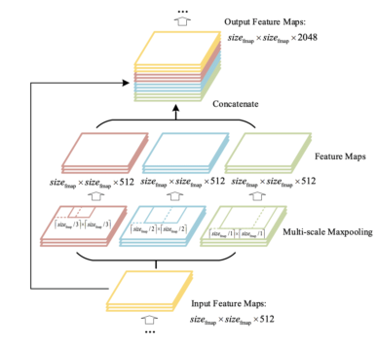
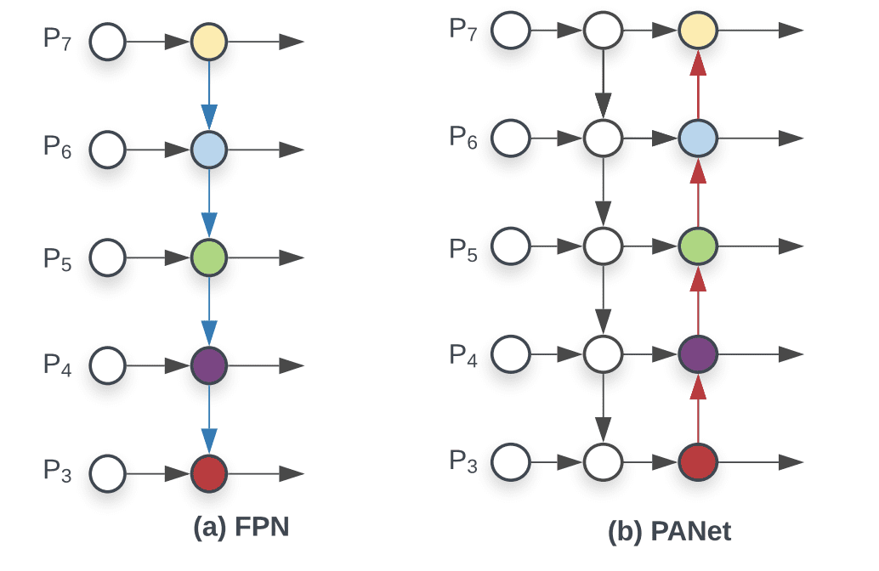
Сеть YOLO v4
https://pyimagesearch.com/2022/05/16/achieving-optimal-speed-and-accuracy-in-object-detection-yolov4/

